Slide 1
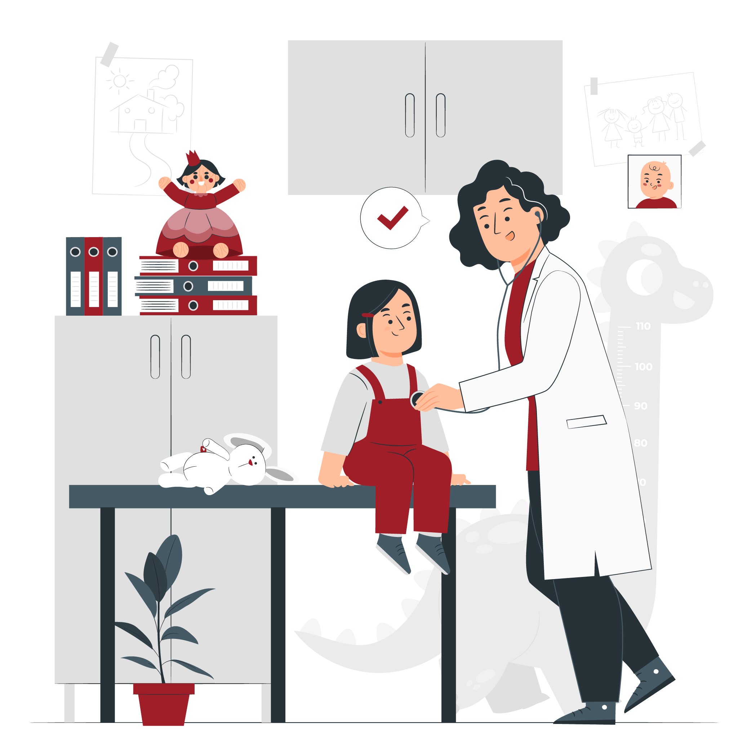
Федеральное государственное бюджетное
образовательное учреждение высшего образования
"Красноярский государственный медицинский
университет имени профессора В.Ф. Войно-Ясенецкого"
Министерства здравоохранения Российской Федерации
«Удобный» и «Неудобный» ребенок. Особенности воспитания
Сенченко Галина Васильевна
Старший преподаватель кафедры
клинической психологии и психотерапии
с курсом ПО
14 июня 2023
Конференция «Здоровый ребенок сегодня – здоровая страна завтра»

Slide 2
Удобный ребенок
С которым Вам легко.
Не создает проблем.
Сам себя занимает.
Угождает родителю.
Это Ваша гордость!

Slide 3
НЕудобный ребенок
Вам с ним сложно.
Он создает проблемы.
Он спорит и бунтует (непослушание).
Он часто кричит или устраивает истерики.
Он может применять физическую силу по отношению к взрослым и другим детям (дерется, толкается, пинается, кусается и т.д.).
Не умеет подстраиваться под других людей (взрослых и детей).
Вам часто за него стыдно.

Slide 4
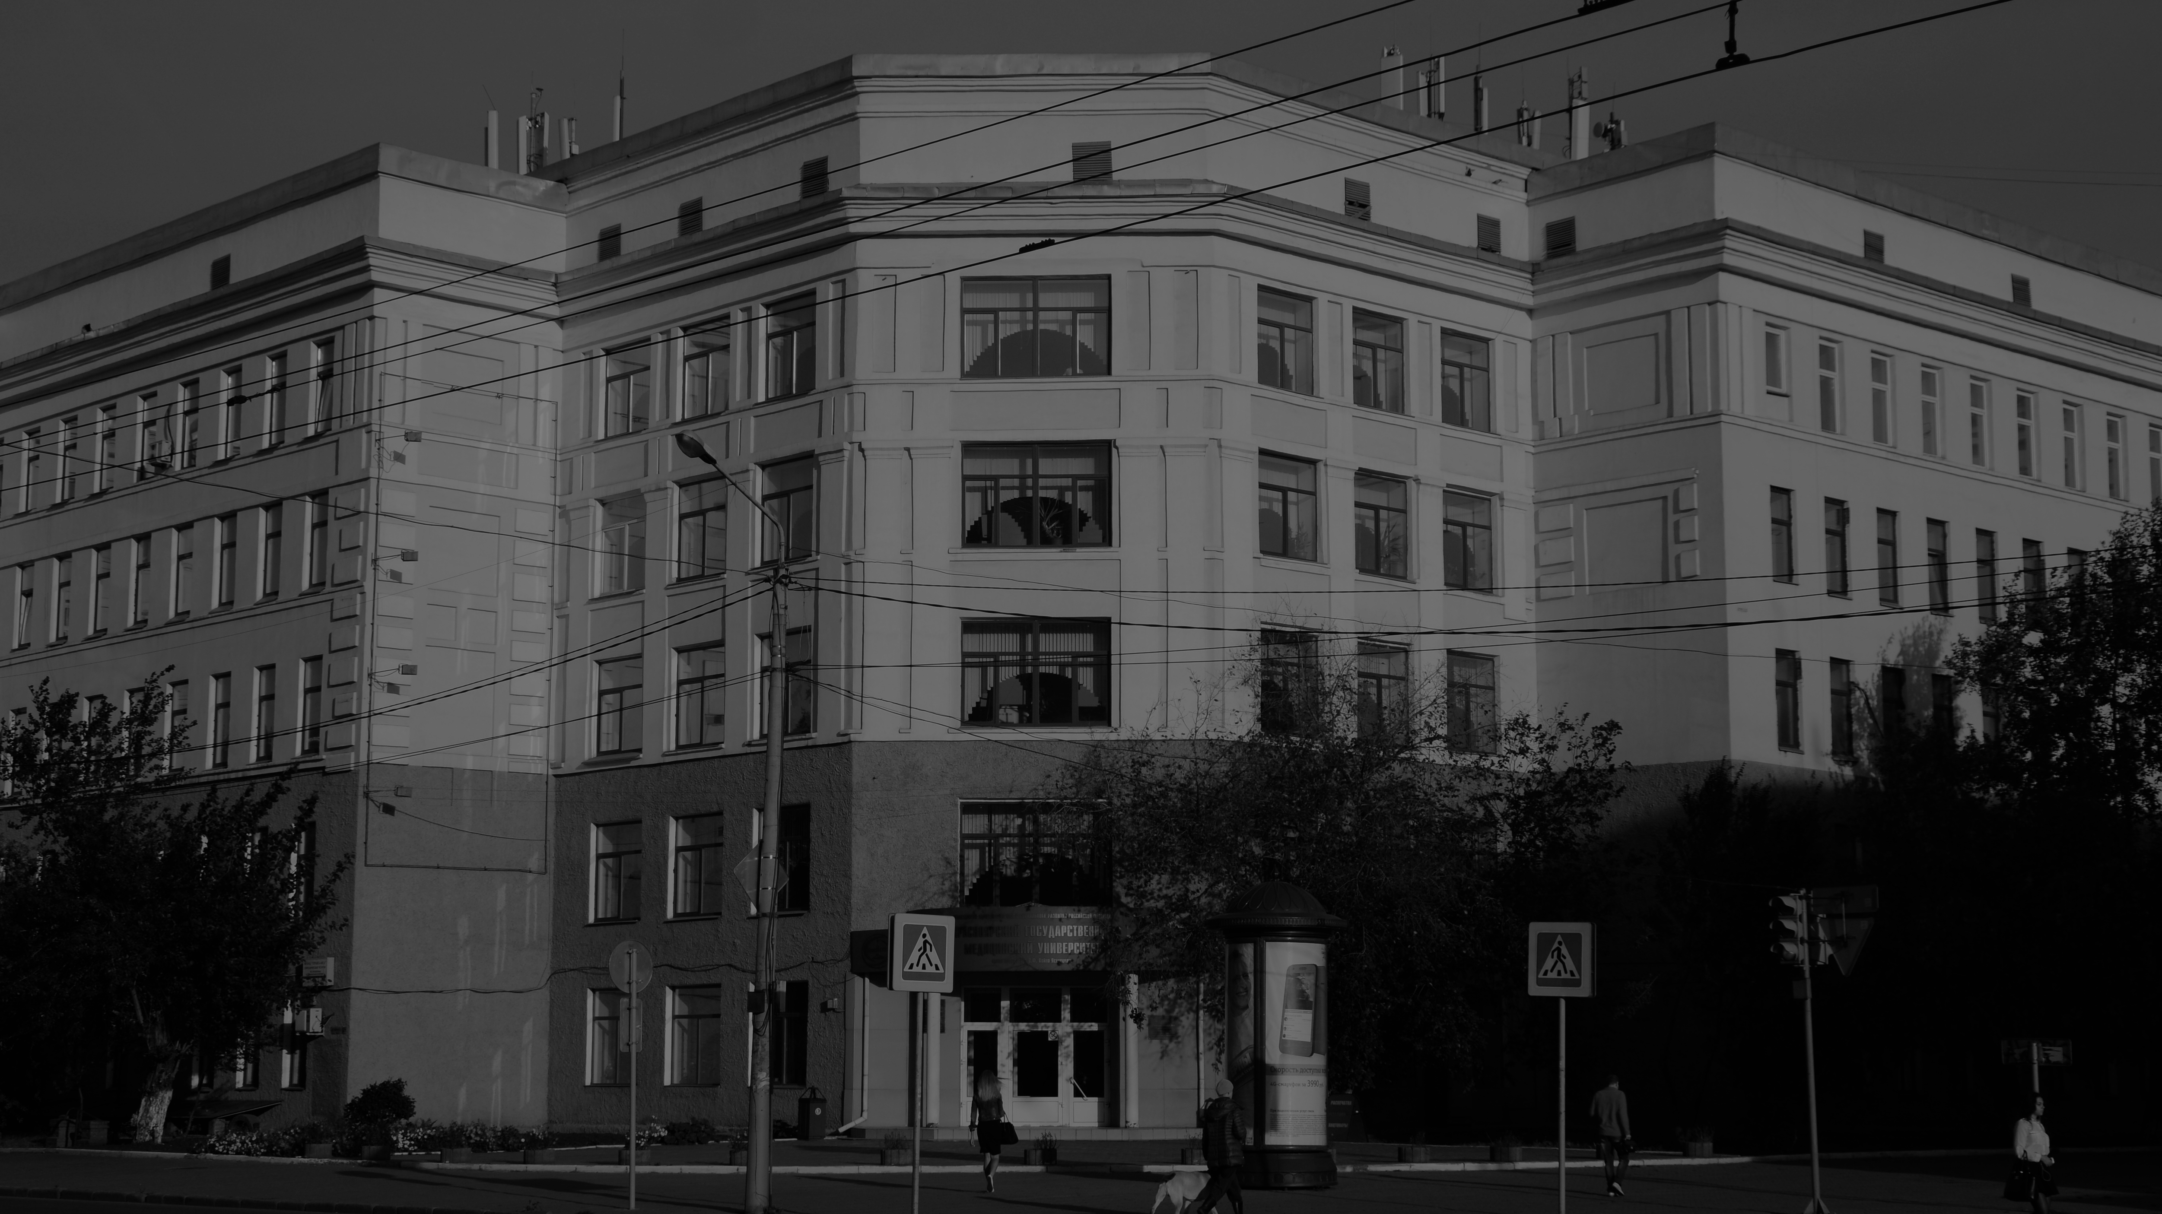
Ответьте на 2 вопроса: 1. Каким ребенком были Вы? 2. Какой ребенок у Вас?

Slide 5
Проблемы
УДОБНЫХ ДЕТЕЙ
НЕУДОБНЫХ ДЕТЕЙ
Психосоматика (экземы, гастриты, расстройства ЖКТ и тд).
Синдром «отличника».
Не способность принимать решение.
Не умение говорить «нет».
Желание угождать и неумение чувствовать и различать свои собственные чувства.
Низкий самоконтроль.
Неумение правильно проходить через сложные эмоции.
Агрессия (физическая и вербальная).
Нарушение социальных правил и поведения.
Часто готовы на неоправданный риск.
Ставят себя, выше других («корона» на голове).

Slide 6
Какие дети становятся удобными ?
Высокочувствительные дети.
Интроверты (меланхолики и флегматики) не всегда готовы сопротивляться, это особенности их нервной системы.
Нет безопасности в отношениях с мамой, за ней нужно бегать и «просить», чтобы получить любовь («Холодная мама»). Или противоречивая любовь: сегодня за одно ругают, завтра за это хвалят (ненадежный тип привязанности).
Ребенок подавляет свои эмоции, т.к. мама не переносит сильные эмоции своего ребенка, и постепенно он начинает заботиться о родителях, угождать им, предугадывать их желания и становиться очень конформным.

Slide 7
Какие дети становятся неудобными?
Высокочувствительные дети.
Экстраверты (сангвиники, холерики) готовы к сопротивлению.
Безопасные отношения хотя бы с одним взрослым, который умеет выдерживать его эмоции и продолжает заботиться, но он будет слабым в поведении и часто не будет справляться с таким ребенком.
Такие дети не замалчивают, а кричат, о том, что чувствуют.
Считывают любое напряжения в семье эмоциональное или физическое (например, мама, которая подавляет эмоции), и тогда высокочувствительный ребенок начинает вести себя, очень агрессивно освобождая эмоции через крик, истерики, физическую агрессию.

Slide 8
Как понять поведение нормативное или нет?
Здоровое проявление эмоций.
Необходимо разделять и понимать периоды детства.
Если ребенок истерит дома, но сдерживается или почти всегда сдерживается при посторонних или в общественных местах – это норма.
Плачет и истерит только при маме (сидел с бабушкой, было нормально, пришла мама- истерики) – это норма.
Эмоциональная грамотность повышается по мере взросления ребенка – это норма.
Не обижаться на слова и выражения эмоций ребенка – родитель должен быть эмоционально сформированной личностью.

Slide 9
Здоровые проявления в поведении ребёнка
Заявлять о своих желаниях.
Требовать своего.
Истерить время от времени.
Быть агрессивным время от времени.
Плакать при расставании с мамой (до 3-5 лет).
Конфликтовать с сиблингами (братьями и сестрами).
Отстаивать свои интересы.

Slide 10
Особенности воспитания
УДОБНЫХ ДЕТЕЙ
НЕУДОБНЫХ ДЕТЕЙ
Учим думать и заботиться о себе (что ты хочешь?)
Учить говорить «НЕТ».
Не ждать от них инициативы, а помогать им ее организовывать; не ждать от них направленных действий говорящих о любви к Вам, а делать первые шаги самим.
Внимательность к их желаниям и мнениям.
Давать возможность выбирать.
Не гасить их эмоциональные проявления (импульсы).
Учить говорить о своих эмоциях.
Повышать свой эмоциональный интеллект.
Помочь найти сильные стороны, для формирования успешности.
Повышать самооценку.
Учим думать, о других, т.к они хорошо заботятся о себе.
Учим самоконтролю и саморегуляции.
Выдерживать, не разрушаться и не обижаться.
Помогать проходить через сильные эмоции экологично.
Быть на стороне своего ребенка всегда – быть безопасным буфером.
Уметь говорить доброе и твердое «НЕТ», важна дисциплина.
Соблюдение правил, границ и рутины – для самоконтроля.
Учить перенаправлять сильные эмоции, чтобы не мешать другим.

Slide 11
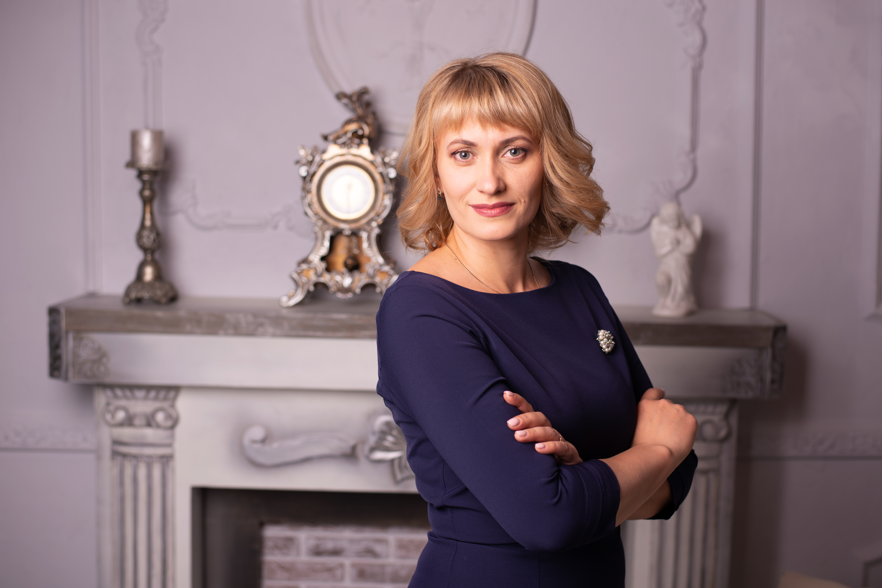
КрасГМУ. Здоровье
Сеть клиник медицинского университета
Сенченко Галина Васильевна
Старший преподаватель кафедры
клинической психологии и психотерапии
с курсом ПО
Директор нейропсихологического центра «Островок»

Slide 12
Клиническая база кафедр КрасГМУ
Мы являемся структурным подразделением федерального государственного учреждения образования и науки. Одновременно специалисты клиники передают свой богатый опыт будущим поколениям врачей и ученых.
Безупречная репутация
В клинике работают специалисты с мировым именем. 97% пациентов рекомендуют нас своим друзьям и знакомым.
Междисциплинарный подход и индивидуальное лечение
Инновации и исследования
Все отделения Университетской клиники принимают активное участие в фундаментальных научных исследованиях. Наши пациенты имеют доступ к новейшим достижениям медицины, передовым методам диагностики, ультрасовременному медицинскому оборудованию и апробированным эффективным способам терапии.
В сложных случаях заболеваний осуществляется тесное взаимодействие профильных специалистов различных отделений клиники, проводятся консультации и разрабатывается комплексный план лечения пациента в соответствии с его индивидуальными и клиническими показателями.
Помощь всем категориям граждан
Университетская клиника занимается лечением пациентов со всей России, жителей ближнего и дальнего зарубежья. Высококвалифицированные врачи занимаются диагностикой, лечением и реабилитацией пациентов с распространенными и редко встречающимися заболеваниям.

